Slide 1
BİR DE HEKİME SOR
Sosyal medya aracılığı ile toplumda bazı hastalıklar hakkındaki farkındalığı arttırma

Slide 2
KADROMUZ
Danışmanımız: Tıbbi Biyoloji A.D. Öğretim Üyesi Doç. Dr. Emel ERGÜL
- Cihat SEVİK - Mehmet Fatih KARACA
- Başak TOKSÖYLE - Betül KARABEY
- Osman KAYA - Hilal ÇOPUR
- Özge AGA - Kendal BAYRAM
- Furkan Can ÖZMEN - Haticenur ÖCAL
- Kağan Berke GENÇTAV - Meysa İNCİKUŞU
- Mısra ŞİRVANLIOĞLU - Aslı KAHVECİOĞLU
- Büşra ÖZEN

Slide 3
AMAÇ
Amacımız, belirlediğimiz hastalıklarla ilgili toplumun bilgisini saptamak ve sosyal medya aracılığıyla genel bir farkındalık yaratmaktır.

Slide 4
Yöntem-bulgu
Çalışmamızda Kocaeli Üniversitesi Tıp Fakültesi Hastanesi’nde belirlediğimiz hastalıklar(ALS,bipolar,çölyak,AIDS) hakkında röportaj gerçekleştirilmiş olup toplumun hastalıklar hakkında genel bilgisi saptanmıştır.Ayrıca yaş,cinsiyet ve eğitim durumuyla ilgili daha detaylı bilgiler elde etmek amacıyla anket çalışması yapılmıştır.Anketten elde edilen bulgular 2x2 tablo ile gösterilmiştir.Hastalıkların belirtileri,tedavisi ve sebepleri ile ilgili Kocaeli Üniversitesi Tıp Fakültesi öğretim üyelerinden detaylı bilgiler alınmıştır.Yapılan röportajlar ‘BİR DE HEKİME SOR’adlı Youtube kanalında yayımlanmıştır.

Slide 5
ANKET ÇALIŞMAMIZ

Slide 6
Anket çalışmamız ile belirlediğimiz 4 hastalığın hastanemizdeki personel,öğrenci,hasta,hasta yakınları gibi gruplardan rastgele seçilen kişilere sorduğumuz sorularla bilinme oranları hakkında bilgi edinmeyi amaçladık.

Slide 7
AIDS HASTALIĞI
Sorduğumuz sorular:
AIDS nedir?
Nasıl bulaşır?
Belirtileri nelerdir?
Nasıl tespit edilir?
Tedavisi var mıdır?

Slide 8
AIDS HASTALIĞININ İSTATİSTİKLERİ

Slide 9
BİPOLAR HASTALIĞI
Sorduğumuz sorular:
-Bipolar hastalığı nedir?
-Belirtileri nelerdir?
-Tedavisi var mıdır?

Slide 10
BİPOLAR HASTALIĞININ İSTATİSTİKLERİ
 | BİLİYOR | BİLMİYOR
LİSE VE LİSE ALTI | 15 (0,36) | 26
LİSANS VE LİSANS ÜSTÜ | 27 (0,64) | 22
 | 42 | 48
Kİ KARE= 3,075 P= 0,080

Slide 11
ÇÖLYAK HASTALIĞI
Sorduğumuz sorular:
-Çölyak hatalığı nedir?
-Belirtileri nelerdir?
-Tanı yöntemi nedir?
-Tedavisi var mıdır?
-Nasıl korunulur?

Slide 12
ÇÖLYAK HASTALIĞININ İSTATİSTİKLERİ
 | BİLİYOR | BİLMİYOR
LİSE VE ALTI | 27 | 18
LİSANS VE LİSANS ÜSTÜ | 31 | 14
 | 58 | 32
Kİ KARE= 0,776 P= 0,378

Slide 13
ALS HASTALIĞI
Sorduğumuz sorular:
-ALS hatalığı nedir?
-Belirtileri nelerdir?
-Ölümcül müdür?
-Tedavisi var mıdır?

Slide 14
ALS HASTALIĞININ İSTATİSTİKLERİ

Slide 15
RÖPORTAJ ÇALIŞMAMIZ

Slide 16
NEDEN RÖPORTAJ?

Slide 17
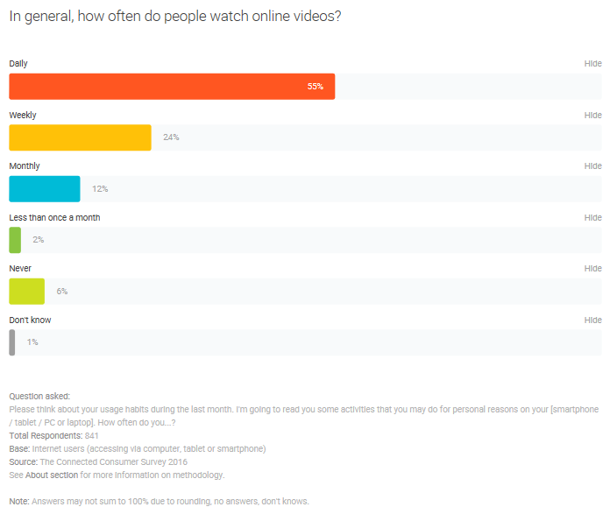

Slide 18
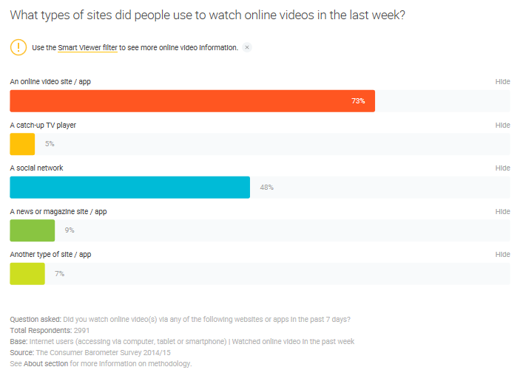

Slide 19
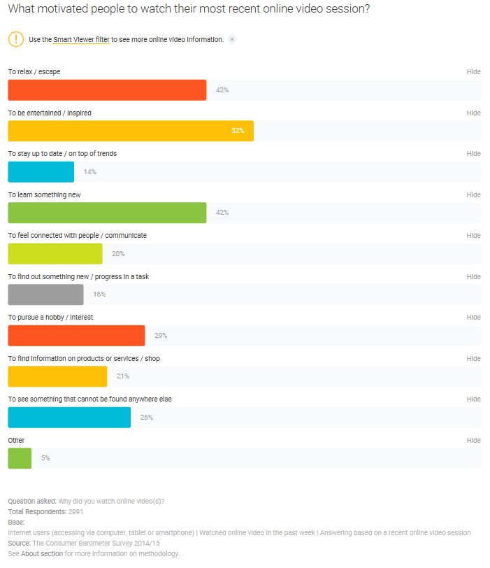

Slide 20
Yaptığımız 4 farklı hastalıkla ilgili röportajları düzenleyerek Youtube kanalımıza ekledik ve insanların bu videolara ulaşarak hastalıklar hakkında bilgilenmelerini sağlamaya ve toplumumuzda farkındalık yaratmaya çalıştık

Slide 21
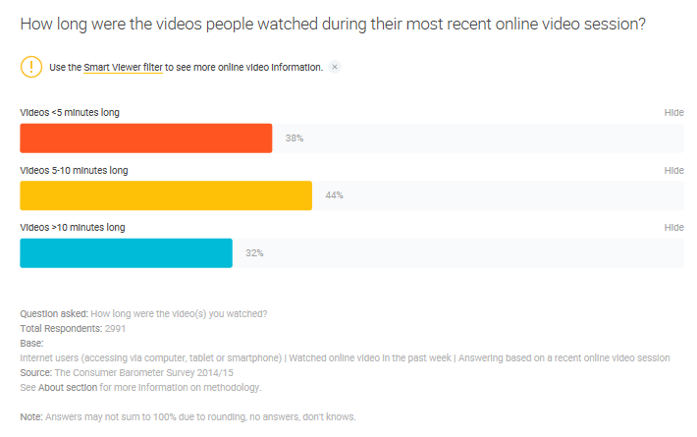
Videolarımızın sürelerini ayarlarken çok kısa ve çok uzun olmamasına, insanların en rahat edebileceği sürede olmasına dikkat ederek hazırladık.

Slide 23
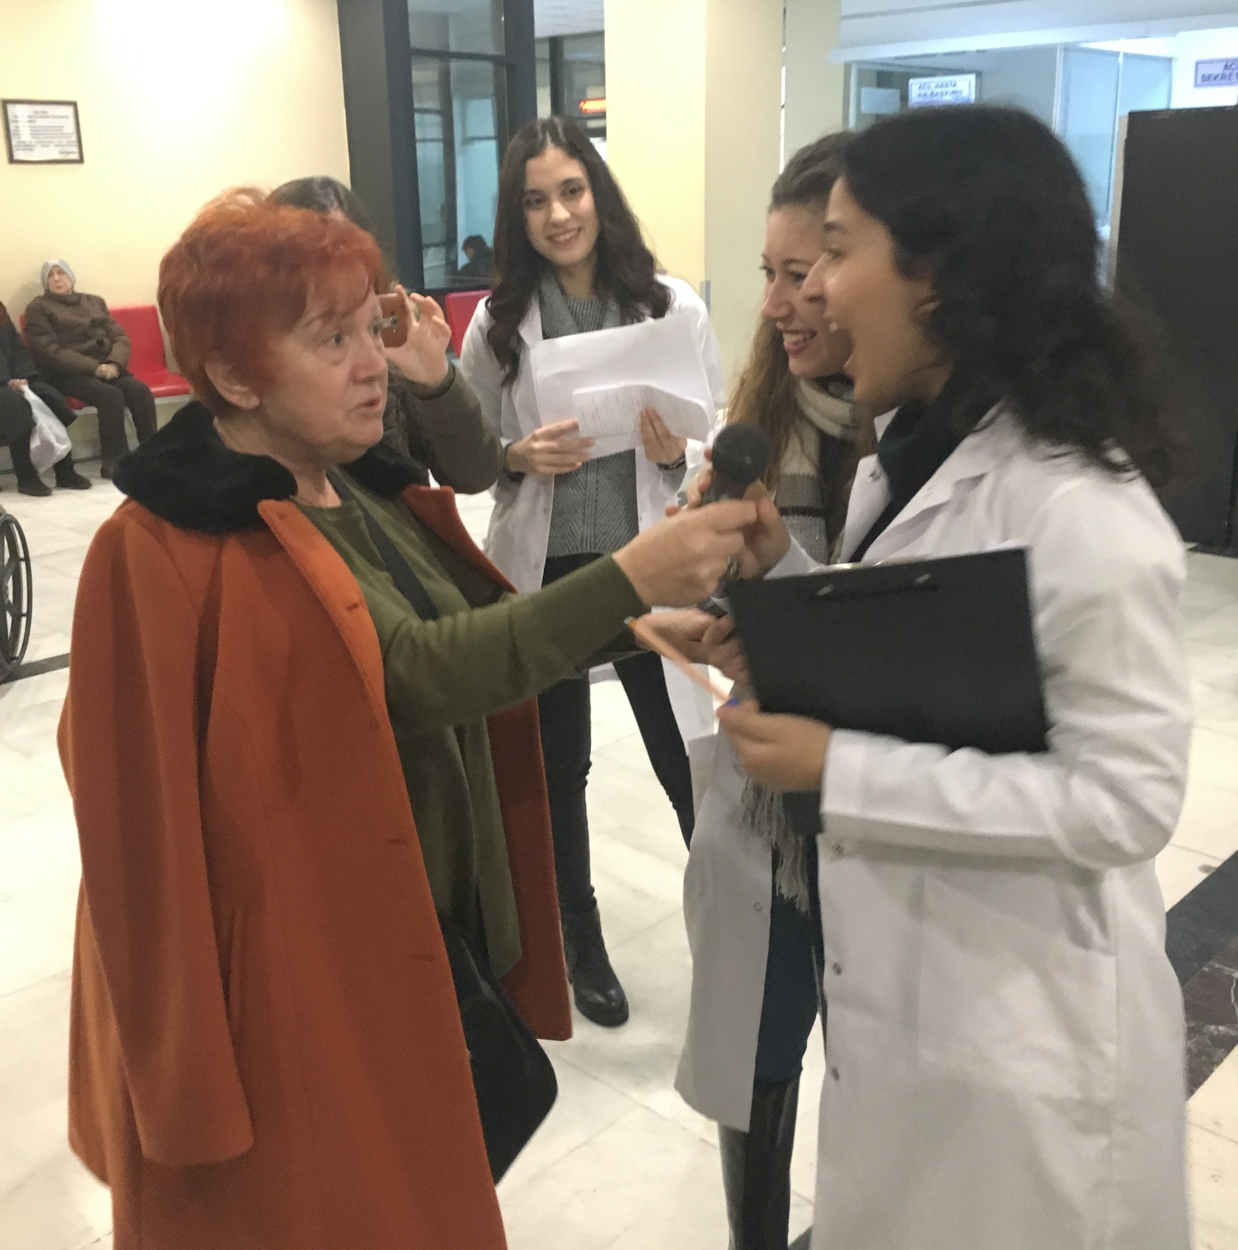
Röportaj çekimlerimiz sırasında sadece görevimize odaklanmadık. Aynı zamanda bir doktorun sahip olması gereken en önemli özelliklerden olan insanlarla iletişime özen gösterip onlarla beraber eğlenerek, güzel vakit geçirerek hastane ortamında insanların dertlerinden biraz daha uzaklaşmaları içinde çaba gösterdik.

Slide 24
sonuç
Yaptığımız röportaj ve anket sonuçları, belirlediğimiz hastalıkların toplum tarafından büyük oranda bilinmediğini ya da yanlış bilindiğini ortaya koymuştur. Açtığımız Youtube kanalımız ise insanların bu hastalıklar hakkındaki toplumumuzun bilgisini görmesini ve alanında uzman hocalarımızdan hastalıkla ilgili doğru bilgiye ulaşmasını sağlamıştır.

